Slide 1
Chapter 8 Device driver
18 January, 2022
HAN EOL KIM
yulmam1@naver.com

Slide 2
Contents
Device file
Device driver
Character device driver
Block device driver

Slide 3
Device driver : Concepts
What is device driver?
하드웨어 장치를 제어하기 위한 프로그램
유닉스에서 모든 장치는 파일로 관리된다.
장치를 가리키는 파일을 장치파일이라고 한다.
즉!!! 장치 파일을 open, read, write가 가능합니다.

Slide 4
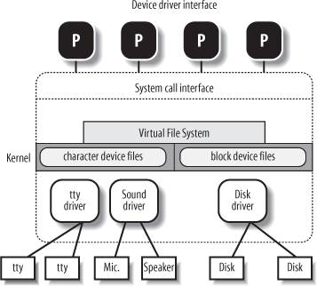
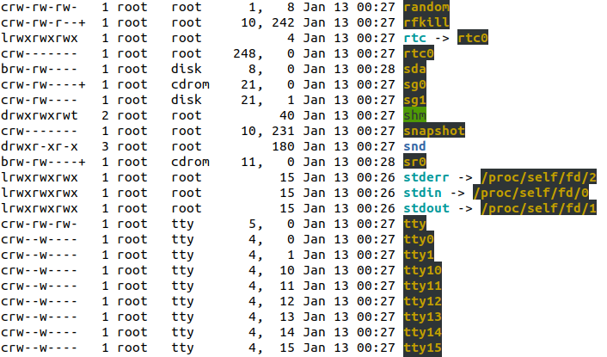
Device file : major, minor
Notes:
주번호 부번호 설명
Ls -al

Slide 5
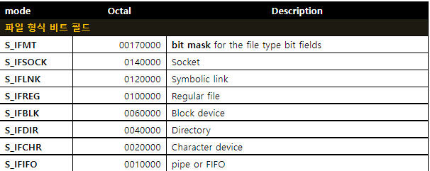
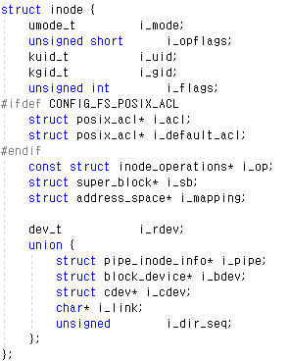
Device file : inode
주번호 : 부번호
문자 장치 파일이라면 i_cdev
블록 장치 파일이라면 i_bdev
Notes:
Inode
Mode
주번호 부번호
union

Slide 6
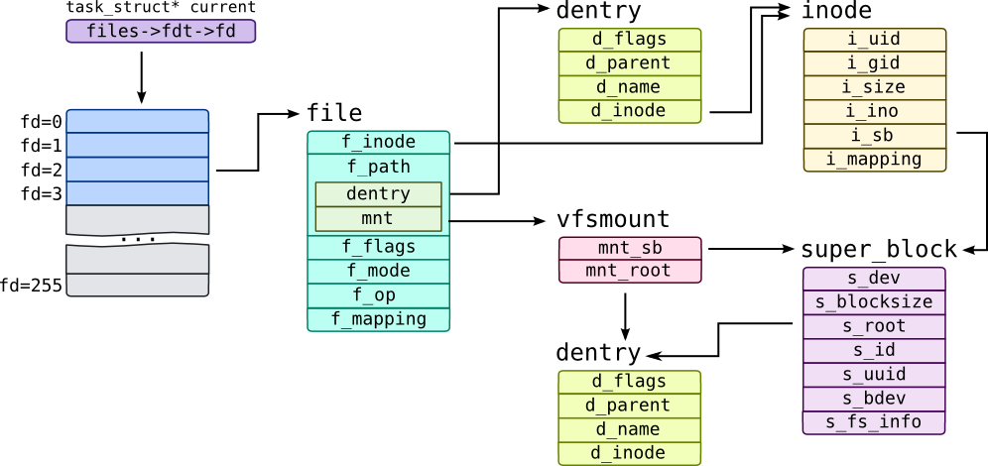
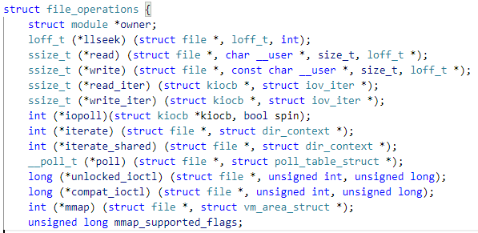
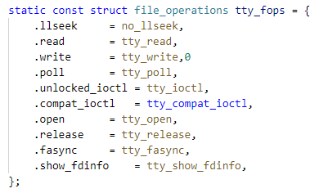
Device driver
Notes:
fp

Slide 7
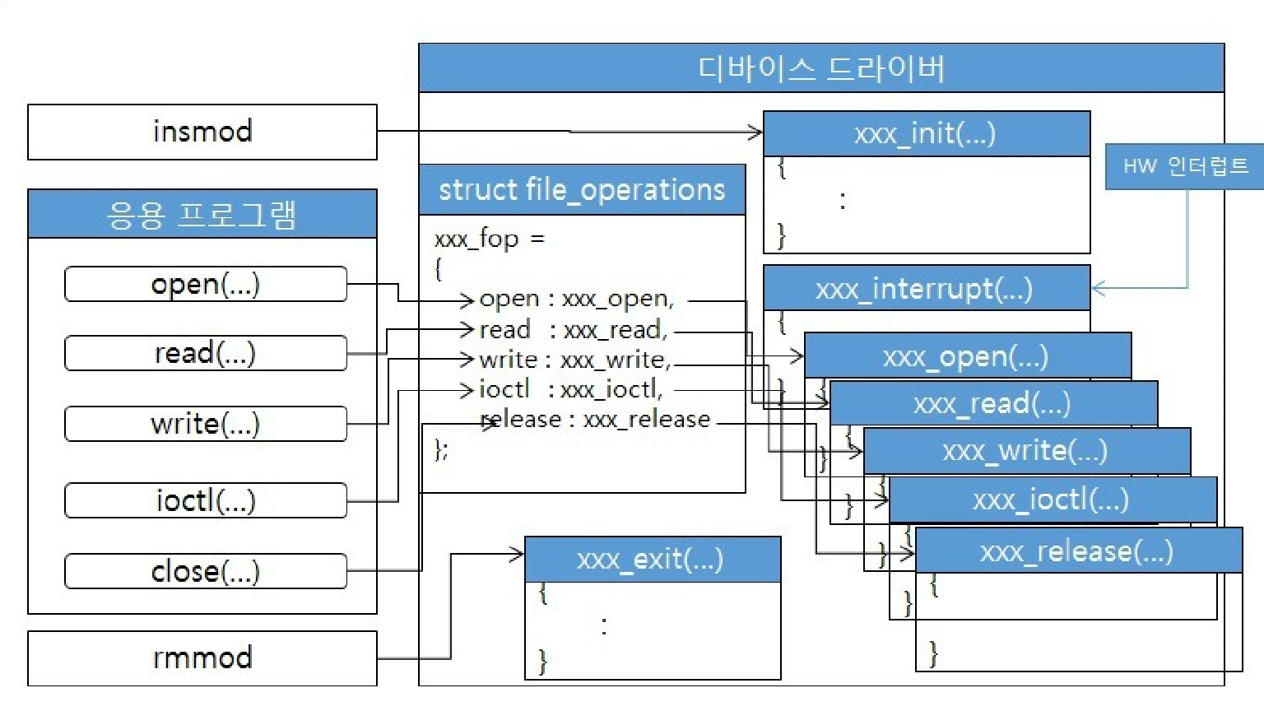
Device driver

Slide 8
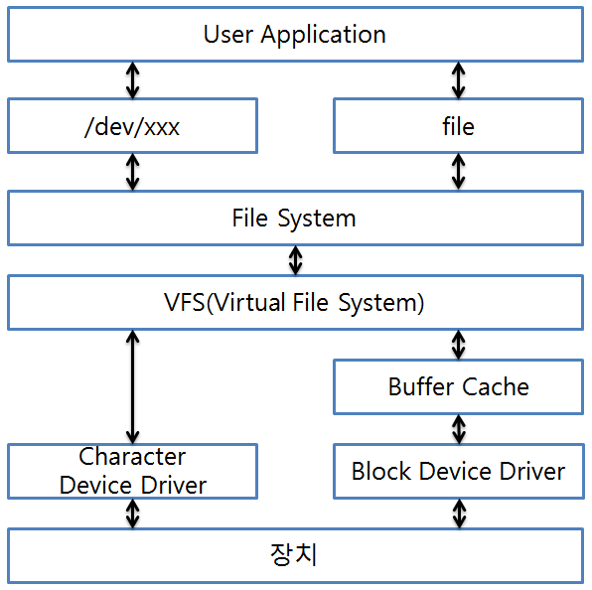
Character device driver VS Block device driver
문자 디바이스(Character Device)
키보드, 마우스, 모니터 등의 장치가 있다.
Byte단위로 데이터를 전송합니다.
블록 디바이스(Block Device)
하드디스크, CD/DVD 등의 장치가 있다.
블록이나 섹터 등의 정해진 단위로 데이터를 전송합니다.
큐를 통해 페이지캐쉬와 통신합니다.
Notes:
디바이스 드라이버는 여러 개 그러나 여기서 두개만 설명하자면 문자 디바이스 블록 디바이스가 있다.

Slide 9
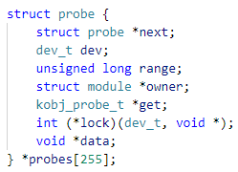
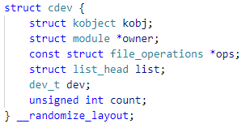
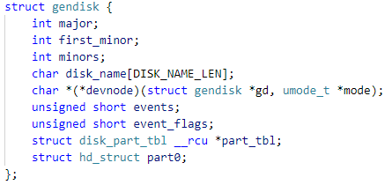
Device driver : kobj_map
struct kobj_map *cdev_map
struct kobj_map *bdev_map
0
253
255
Hashed list table
1
2
254
0
1
2
253
254
255
Probe[0] | Probe[1] | ~~~~~ | Probe[253] | Probe[254]
Probe[0] | Probe[1] | ~~~~~ | Probe[253] | Probe[254]

Slide 10
Device driver : insmod
cdev_init(); cdev_add();
alloc_disk(); add_disk();
Device driver
Device driver
register_chr_dev_region()
Register_blkdev()
alloc_chr_dev_region()
struct chr_device_struct *chrdevs[255]
struct blk_major_name *major_names[255]

Slide 11
Device driver : kobj_map
Struct kobj_map *cdev_map
Struct kobj_map *bdev_map
0
253
255
Hashed list table
1
2
254
0
1
2
253
254
255
probe[0] | probe[1] | ~~~~~ | probe[253] | probe[254]
probe[0] | probe[1] | ~~~~~ | probe[253] | probe[254]

Slide 12
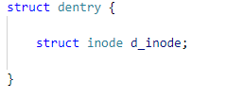
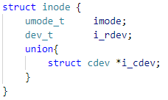
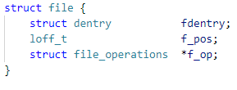
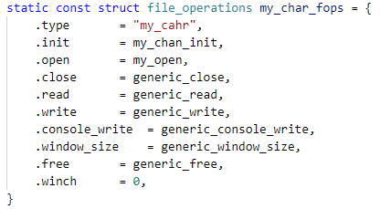
Character device driver : open(“dev/char_dev”);
Open(“/dev/chr_dev”);
User level
Task_struct
fd_arr[]
Kernel level
fd[0]
fd[1]
fd[2]
fd[3]
chrdev_open();
probe[0] | probe[1] | ~~~~~ | probe[253] | probe[254]
struct chr_device_struct *chrdevs[255]

Slide 13
Block device driver
블록 디바이스 드라이버 : 논리적 블록 -> 물리적 주소
사용자가 100byte만을 읽고 싶어도 disk에서 100byte만을 읽을 수 없다.
사용자의 read()/write()와 1 : 1로 대응하지 않는다.
사용자가 100byte만을 읽을 수 있게 해주는 중간 역할이 page cache이다
큐를 통해 page cache와 통신하며, file_operations이 아닌 block_device_operations이 따로 존재한다.

Slide 14
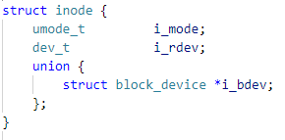
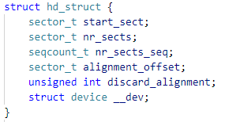
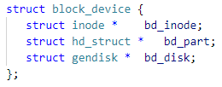
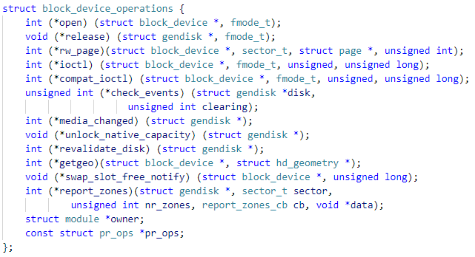
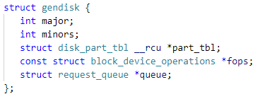
Block device driver : mount /dev/blk_dev ./mnt
mount /dev/blk_dev ./mnt
User level
Kernel level
probe[0] | probe[1] | ~~~~~ | probe[253] | probe[254]
struct kobj_map *bdev_map
Notes:
블록 디바이스도 주번호를 해쉬하여 노드를 찾습니다. 그래서 이러한 구조를 만들어 주는데, 각각의 구조체에대해 설명을 좀 하자면, 블록 디바이스 드라이버의 경우 하나의 disk는 gendisk 구조체로 관리하며 파티션이 나눠진 경우 각각 hd_struct 구조체로 관리를 합니다. block_device 구조체의 경우 자신과 연관되어 있는 disk와 파티션을 가리키는 포인터를 유지합니다.

Slide 15

Q & A

